Slide 1

Association Rules and Frequent Pattern
Data Minig II
Juliana Fortes Pedro Bastos
Abril 2016

Slide 2
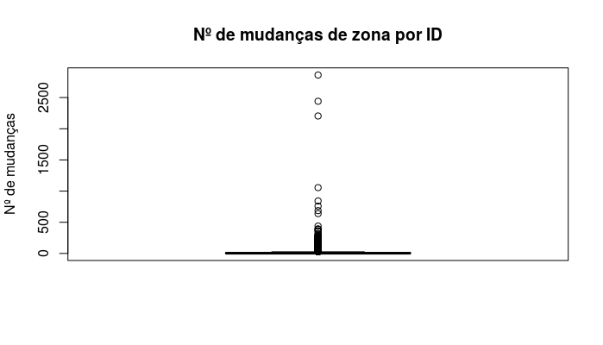
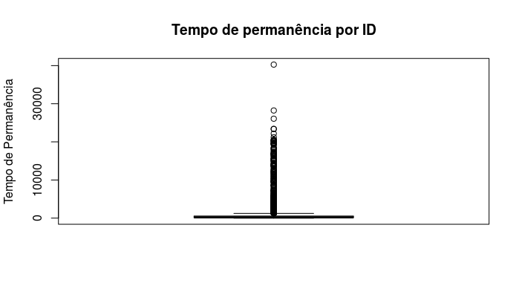
Exploração de Base de Dados
Dados Eliminados:
- Elevado número de ocorrências de Id's (analisados apenas os <500);
- Tempo de permanência na loja muito elevado (analisados apenas os <25000 seg);
- Entradas fora do horário de funcionamento da loja (tolerância de 1h no fecho);
- Permanência inferior a 15 seg nas sub-zonas e 30 seg nas zonas.

Slide 3
Geração das Regras de Associação [Zonas]
“A intenção comercial de determinado cliente não é a mesma todos os dias”
- Cliente é diferente consoante o dia
- ID 3 do dia 22 != ID 3 do dia 23
- Eliminamos sub-zonas

Slide 4
Geração das Regras de Associação [Zonas]
>rls←caren(data,Bas=TRUE)
397 regras
Com os filtros:
>rls<-caren(data,Bas=TRUE, min.sup = 0.035, min.conf = 0.8, imp = 0.05, chi = T)
10 regras

Slide 5
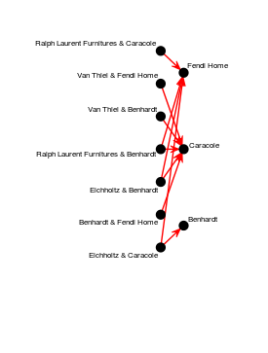
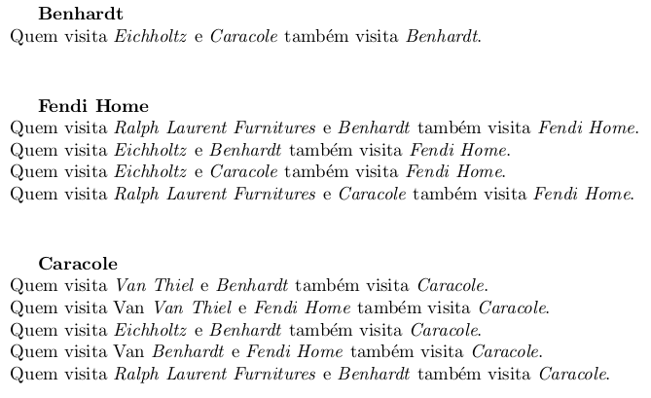
Geração das Regras de Associação [Zonas]

Slide 6
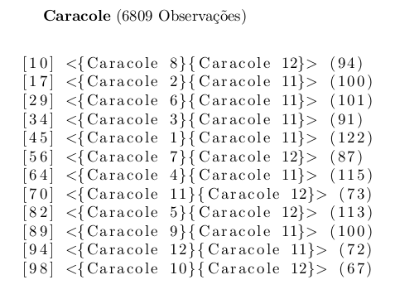
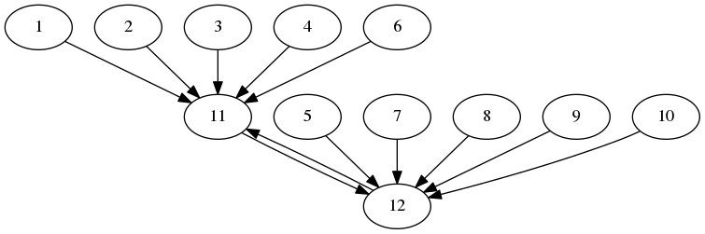
Geração das Regras de Associação [Sub-Zonas]

Slide 7
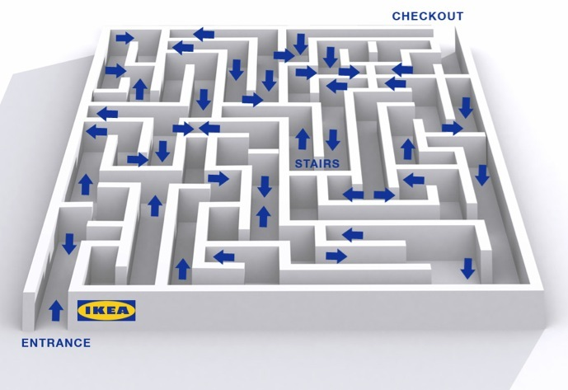
Sugestão

Slide 8
Association Rules and Frequent Pattern
Data Minig II
Juliana Fortes Pedro Bastos
Abril 2016

